Slide 1
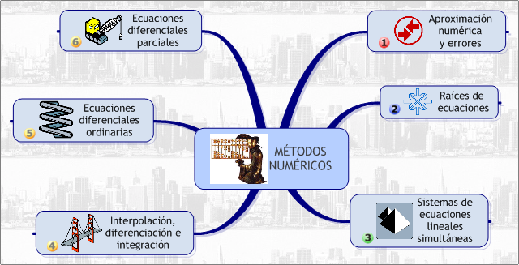
MÉTODOS NUMÉRICOS

Slide 2
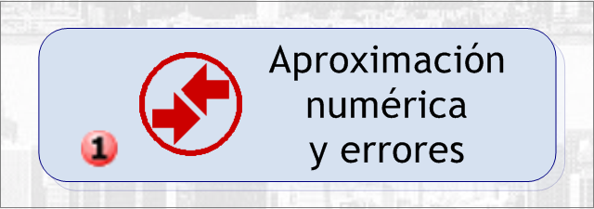
Aproximación numérica y errores

Slide 3
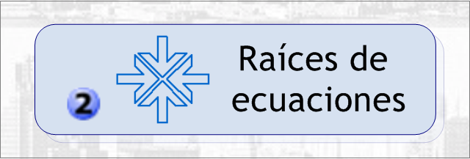
Raíces de ecuaciones

Slide 4
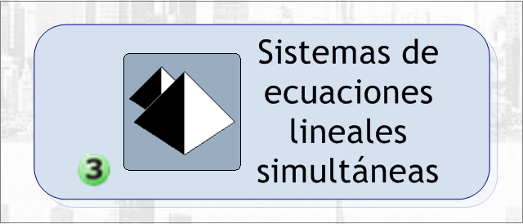
Sistemas de ecuaciones lineales simultáneas

Slide 5

Interpolación, diferenciación e integración

Slide 6
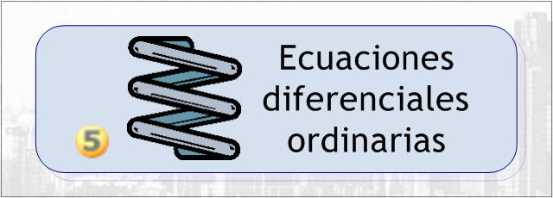
Ecuaciones diferenciales ordinarias

Slide 7

Ecuaciones diferenciales parciales

